Slide 1
تنها روشهای درست
تابع جدولی معادل تقریب تابع خطی است که هر ویژگی متغیر بولی نظیر یک داده ورودی در جدول می باشد. در اینجا فقط بازیکنان هماهنگ شده و ثابت را باهم مقایسه می کنیم. میدان فوتبال 6 × 4 واحد بوده و بازیکنان RL دارای 2 بازیکن فوتبال در برابر 1 بازیکن برای هر تیپ حریف آماده می باشند. بازیکنان RL از سیاست های شبکه ای $ϵ$ ، تنزیل $(γ=0.99)$ با ثابت $ϵ=0.1$ و اندازه پله ثابت $(α={10}^{−3})$ استفاده کردند.
29/40
پیشنهادات
نتیجه گیری
بحث
نتایج آزمایش
سیستم RL
مقدمه

Slide 2
بازیکن هماهنگ شده فقط از CC های جفتی و نه CC های واحد برای این آزمایش استفاده کرد. سطح بالای آن دارای 3 CC پویا می باشد که فضای عمل مشترک بالا به اندازه 2³ حاصل می کند. با توابع جدولی، تعداد پارامترها برای یادگیری برای هر بازیکن RL بیش از 10000 می باشد. بنابراین آزمایشات را برای اپیزودهای زیادی اجرا می کنیم.
30/40
پیشنهادات
نتیجه گیری
بحث
نتایج آزمایش
سیستم RL
مقدمه

Slide 3
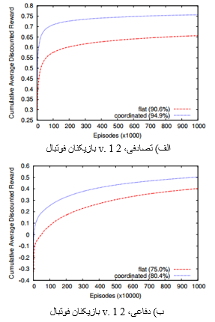
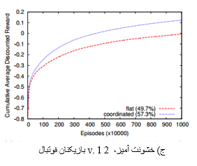
شکل 4: نتایج فوتبال، هر قطعه به طور
متوسط بیش از بار 10 اجرا می شود
31/40
پیشنهادات
نتیجه گیری
بحث
نتایج آزمایش
سیستم RL
مقدمه

Slide 4
حوزهRTS تاکتیکی
هدف در RTS تاکتیکی حذف تیم دشمنان دریایی در نقشه بر مبنای نقطه 240 × 240 می باشد. هر دریانورد یک نقطه برروی نقشه با شعاع ثابت و تعداد نقاط ضربه اشغال می کند. زمانی که نقاط ضربه اش به صفر می رسد، تخریب می شود. حوزه عمل دریایی از 8 جهت قطب نما ، یک عمل حمله برای هر دشمن احتمالی و بیکار تشکیل می شود. . اندازه فضای عمل حداقل 10¹⁰ می باشد، در حالیکه فضای حالت بزرگ از کلیه موقعیت ها و نقاط ضربه دریانوردان تشکیل می شود.
32/40
پیشنهادات
نتیجه گیری
بحث
نتایج آزمایش
سیستم RL
مقدمه

